Slide 1
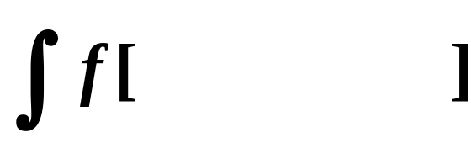
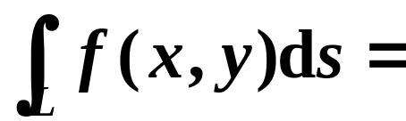

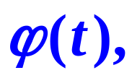
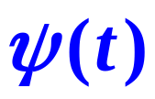


对弧长的曲线积分
ϕ
′
+
ψ
′
2
(
t
)
2
(
t
)
d
t
对弧长的曲线积分转化为定积分要做三个工作：
代换(将函数中的x,y 代换为曲线的参数方程)；
乘弧元(乘以弧长元素)；
定 限(确定 积分的上下限).

Slide 2
第二节 对坐标的曲线积分
问题的提出
对坐标的曲线积分的概念
对坐标的曲线积分的计算
两类曲线积分之间的关系

Slide 3





















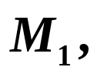
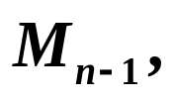



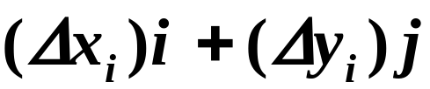


一、问题的提出
实例
变力沿曲线所作的功
常力沿直线所作的功
分割
取

Slide 4




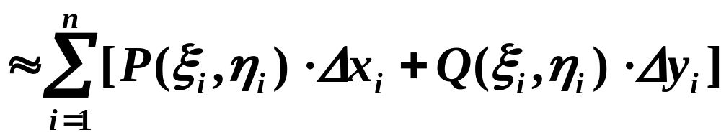

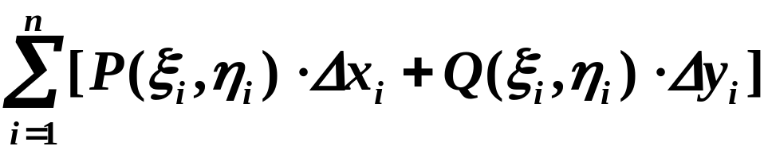

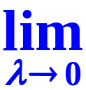
取
取近似
即
求和
近似值
取极限
精确值

Slide 5





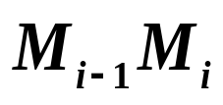
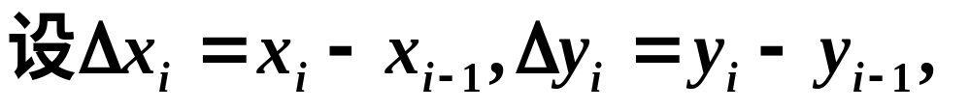


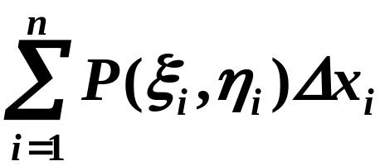
二、对坐标的曲线积分的概念
设L为xOy面内从
1. 定义
点A到点B的一条有向光滑曲线弧,
在L上有界.
用L上的点:
把L分成n个有向小弧段
上任意点.
如果当各小段长度的最大值
的极限总存在,

Slide 6

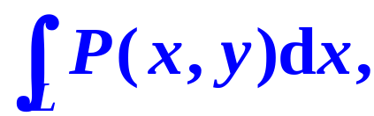
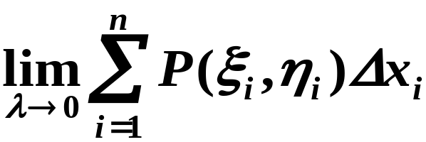
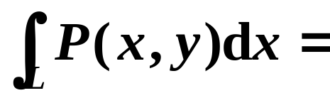
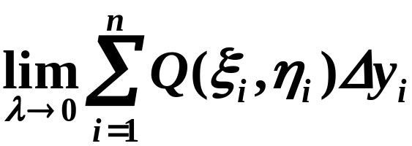
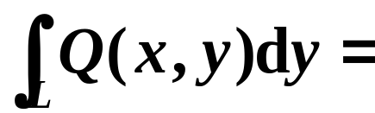

则称此极限为函数
在有向曲线弧 L上
对坐标x的曲线积分,
记作
即
被积函数
积分弧段
类似地定义
称为
在有向曲线弧 L上
对坐标y的曲线积分.
这样的积分也称为
第二类曲线积分.
注意：两类曲线积分以及定积分符号的不同！

Slide 7

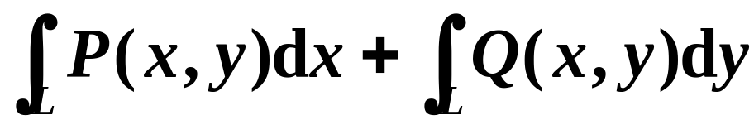
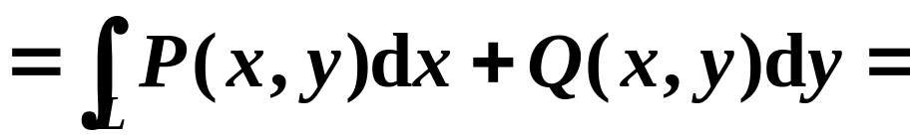
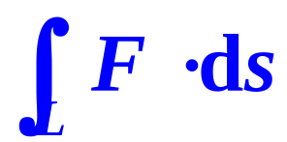
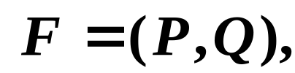

2. 存在条件
连续函数必可积
在光滑曲线弧L上
连续,
第二类曲线积分存在.
3.组合形式
“点积”形式
由于

Slide 8
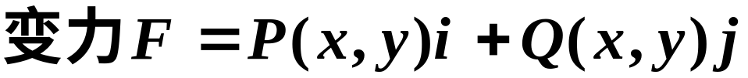

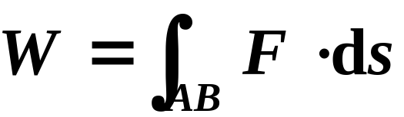

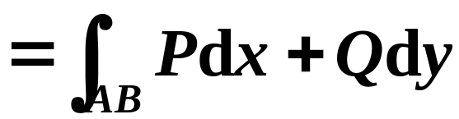
4. 物理意义
⌒
⌒
❒
❒
❒
❒
=
∫
(
P
i
+
Q
j
)
．
(
d
x
i
+
d
y
j
)
⌒
AB
⌒

Slide 9
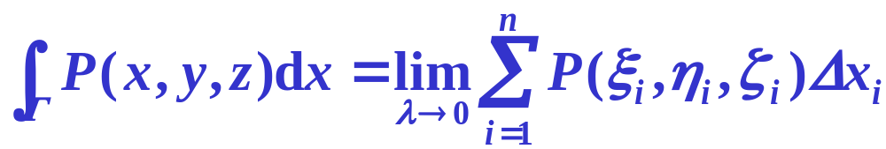
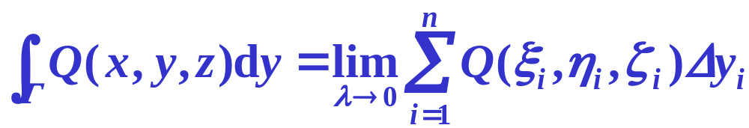
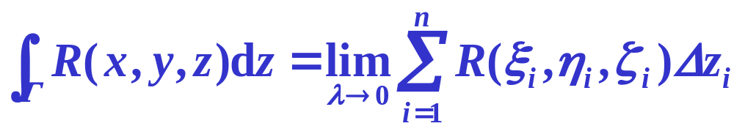
5. 推广
空间有向曲线弧Γ上，对坐标x,y,z 的曲线积分分别定义为

Slide 10
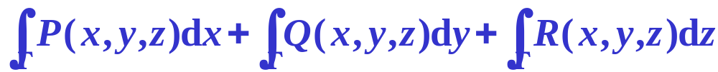
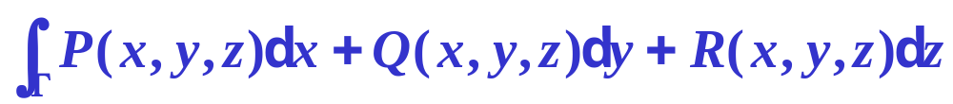
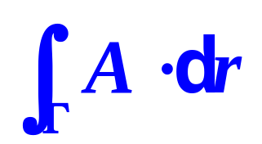


类似的
也有简写形式
或者向量形式
其中

Slide 11
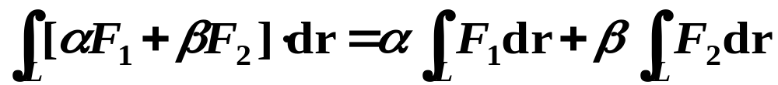

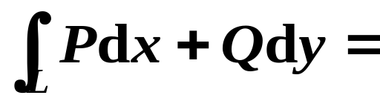
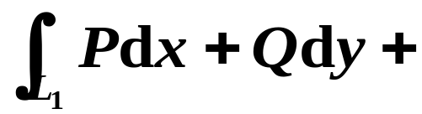
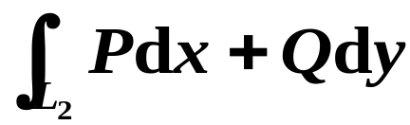
6. 性质
(1) 线性性质
(2)
L
L₂
L₁
且L₁，L₂与L方向相同，
则
注意：这个性质也称为积分区域的可加性，但是一定要注意方向必须相同.

Slide 12



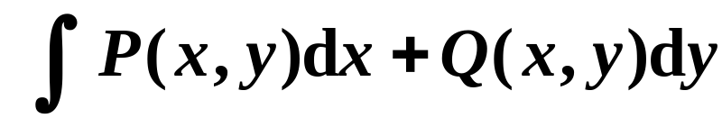


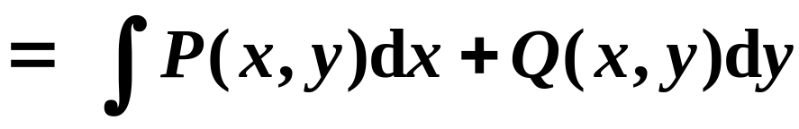

(3)
有向曲线弧,
则
注意：对坐标的曲线积分与
曲线的方向有关.
所以对坐标的曲线积分应该特别注意积分弧段的方向！
问题：哪些积分具有类似的性质？

Slide 13
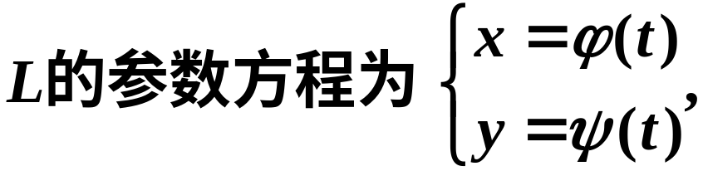

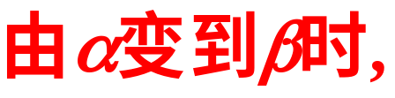
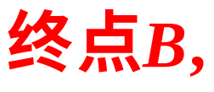
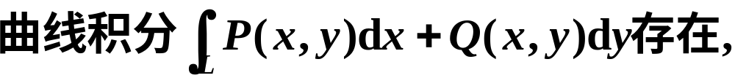
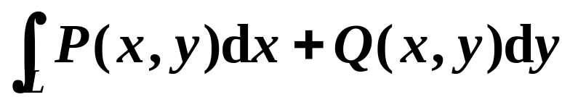
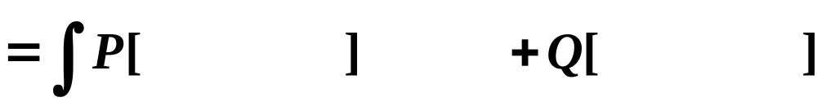




三、对坐标的曲线积分的计算
定理
连续,
则
且

Slide 14
对坐标的曲线积分
可见：
(1) 对坐标的曲线积分的计算同样是转化为定积分.
(2) 转化为定积分只要做三个工作：
代换(函数中的x,y 代换为曲线的参数方程)；
乘因子(注意与第一类曲线积分不同)；
定限(确定积分的上下限，起点对下限，终点对上限).

Slide 15
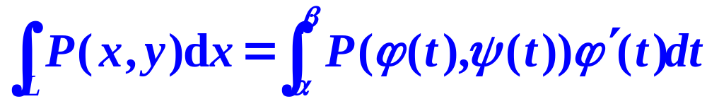
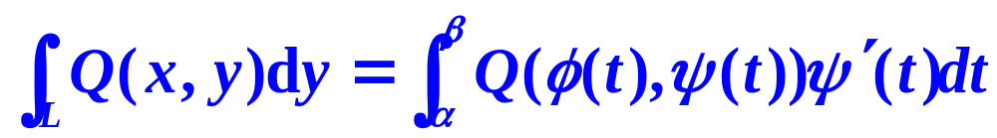
(3) 由于第二类曲线积分与方向有关，所以转化为定积分
必须是下限对应于弧线的起点，上限对应于终点，
上限未必大于下限.
公式分开也成立：

Slide 16
对坐标的曲线积分
对坐标的曲线积分转化为定积分也要做三个变换：
代换(函数中的x,y 代换为曲线的参数方程)；
乘因子(注意与第一类曲线积分不同)；
定限(确定积分的上下限，起点对下限，终点对上限).
公式分开也成立.

Slide 17
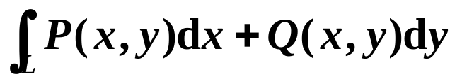
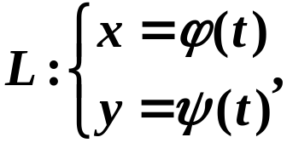
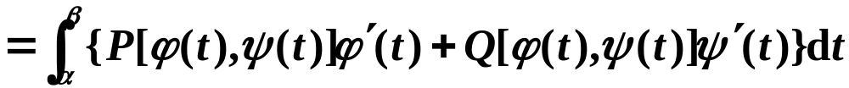
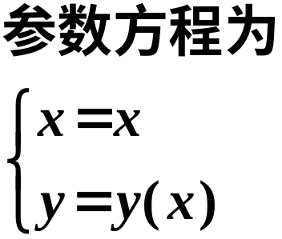



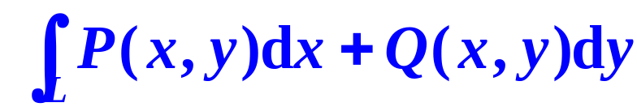

特殊情形
(1)
则

Slide 18






特殊情形
(2)
则

Slide 19




(3)
推广

Slide 20













例
解
(1)
不是单值函数，需分为两部分
⌒
⌒

Slide 21










(2)

Slide 22











例
其中
(1) L是上半圆周 逆时针方向;
(2) L是x轴上由点 到点 的线段.
解
(1)中L的参数方程为
起点A点对应
终点B点对应
∫
π
原式=
a
2
sin
2
t
(
−
a
sin
t
)
dt
0

Slide 23






其中
(2) L是x轴上由点 到点 的线段.
(2)
L的参数方程
原式=
可见，被积函数相同，起点终点相同，但是积分路径不同，结果可能不相同，即本问题的曲线积分和路径有关.

Slide 24






例
其中L为
(1) 抛物线y=x² 上(0,0)到(1,1)的一段弧.
(2) 抛物线x=y² 上(0,0)到(1,1)的一段弧.
(3) (0,0)到(1,0)再到(1,1)的折线.
x=y²
y=x²
解
(1) 积分弧段为
x=x x 从0到1
y=x²
所以

Slide 25

例
其中L为
(2) 抛物线x=y² 上(0,0)到(1,1)的一段弧
x=y²
x=y²
解
(2) 积分弧段为
y=y y 从0到1
y=x²
所以

Slide 26






例
其中L为
x=y²
(3) (0,0)到(1,0)再到(1,1)的折线
解
y=x²
(3) 积分弧段为OA，AB
所以原积分=1.
可见，同一曲线积分，虽然路径不同但结果也可能相同(将会看到此积分结果和路径无关).
从本问题也可以看出，积分路径平行于x (y)轴时，对坐标y (x)的积分为0.

Slide 27


Slide 28










例
其中Γ是由点A(1,1,1)到点B(2,3,4)的直线段.
解
直线AB的方程为☹？
化成参数式方程为
A点对应
B点对应
于是
=
∫
1
+
+
+
+
+
(
1
t
)
d
t
(
1
2
t
)
2
d
t
(
1
3
t
)
3
d
t
0

Slide 29


练习
其中Γ是由点A(3,2,1)到点B(0,0,0)的直线段.

Slide 30




例
质点在M(x,y)处受到力F的作用，F的大小与M到原点的距离成正比，F的方向恒指向原点，此质点由点A(a,0)沿椭圆 按逆时针方向
移动到点B(0,b),求F所做的功.
解
F的方向就是向量
的反方向. 其大小与向量模成正比.
所以假设
其中k>0,为比例常数.
由第二类曲线积分的物理意义
⌒

Slide 31







⌒
⌒
⌒
椭圆的参数方程为
起点对应的参数为0，终点对应的参数为 .

Slide 32




四、两类曲线积分之间的关系
设有向平面曲线弧为
❒
τ
=
(
ϕ
′
(
t
),
ψ
′
(
t
))
其方向与参数t 增大时，点M 的移动方向一致.
❒
′
′
即 对应的是有向弧线的方向，
τ
=
(
ϕ
(
t
),
ψ
(
t
))
称其为有向曲线弧的切向量.
其方向余弦为

Slide 33
















则
同时
两类曲线积分间联系

Slide 34
两类曲线积分之间的联系
可见：将第二类曲线积分化为第一类曲线积分，只要将被积函数P, Q对应的乘以切线向量的方向余弦，其中切线向量的方向应该与有向曲线弧的方向一致.

Slide 35










推广
空间曲线
则
可用向量表示
有向曲线元

Slide 36








例
把对坐标的曲线积分
化为对弧长的曲线积分.
其中L为沿抛物线
从点(0,0)到(1,1).
解
所以

Slide 37
五、小结
对坐标曲线积分的概念
四步:分割、取近似、求和、取极限
对坐标的曲面积分的性质
注意:
关于曲线方向的性质
对坐标曲线积分的计算
思想:化为定积分计算
对坐标曲线积分的物理意义
变力沿曲线所作的功
两类曲线积分之间的联系

Slide 38
作 业： (1) 练习册 本节 全部 ☹
课下练习： (1) 教材 本节全部☹

